Slide 1
第12章
点点连格棋机器博弈系统
关键技术分析
连 莲 徐心和
东北大学机器博弈研究室
2010.01

Slide 2
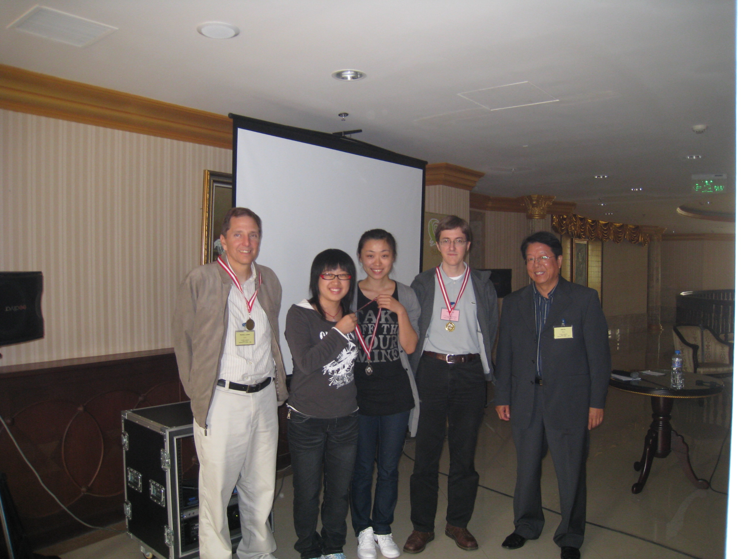

Slide 3
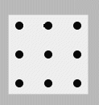
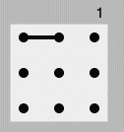
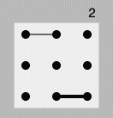
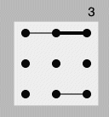
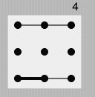
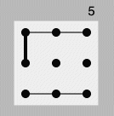
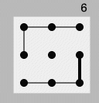
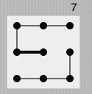
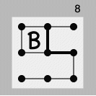
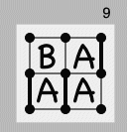
12.1.1 点点连格棋简介
点格棋（3，3）

Slide 4
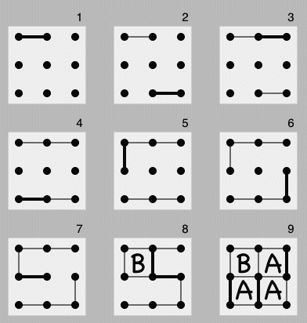
Dots and Boxes(点格棋)

Slide 5
点格棋（6，6）

Slide 6
“点点连格棋”规则
棋盘
由6×6个点构成方阵，可以连成5×5个小方格子。
玩法
1）双方轮流将邻近两点连成边，不可越点，不可重边，不连对角线；
2）边不归属于任一方，只对格子判断归属；
3）每个格子的四条边被占满时，该格子便被最后一个占边者所俘获；
4）俘获格子后可以并必须再连一条边；
5）格子全部围成后，博弈结束。
胜负
占领格子较多的一方为获胜方。

Slide 7
棋盘：3×3，5×5，6×6

Slide 8
点数 3×3 5×5 6×6 n×n
点数 9 25 36
格数 2×2 4×4 5×5 (n-1)×(n-1)
格数 4 16 25
边数 2×2×3 2×4×5 2×5×6 2×(n-1)×n
边数 12 40 60
一般比赛采用6×6，不会产生平局

Slide 9
点格棋棋局示意

Slide 10
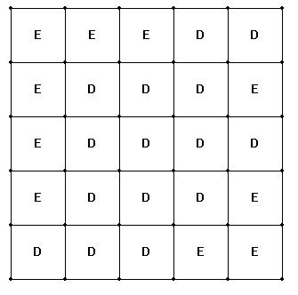
点点连格棋终止局面
E和D分别代表对弈双方。
双方均在自己捕获的格子内做己方的标记。
标记E的一方占格10个，标记D的一方占格15个，获胜方为标记D的一方。

Slide 11
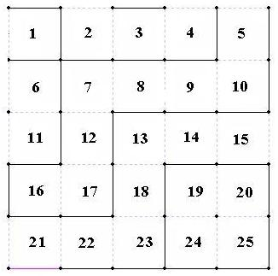
点点连格棋残局
假定游戏G是一个点点连格游戏，b是游戏G中的一个格子。
参加对弈的一方开始走棋到走棋结束而换做另一方开始，我们称之为一轮（Turn），一轮中，每走一次棋，称之为一步（Move）。

Slide 12
图形要素与图属性
点格棋的棋局是由各种各样的图形组成，于是可以定义各种棋局元素。
棋局元素包括：死格、C型格、长链、短链、环、双交等。
格的属性包括：自由度、邻居、开阔度等。

Slide 13
死格， C型格
死格(dead box) ：自由度为1的格子
C型格(C box) ：由三个边构成的格子。
大C型格
C型格是特殊的死格

Slide 14
自由度，邻居，开阔度
自由度(liberties) ：构成格子尚缺的边数
邻居(neighbor) ：公用边未被
占领的相邻(adjacent)的格子
开阔度 (openess) = 自由度 - 邻居个数

Slide 15
长链，短链
链(chain)：彼此相邻的多个自由度为2的一串格子
短链(short chain)：2个格子构成的链
长链(long chain)：3个及3个以上格子构成的链

Slide 16
子格，子树
子格(subbox)：接续捕获的格子。
子树(subtree)：接续捕获格子的集合。

Slide 17
环
环(circle)：首尾相接的长链。多由4格构成。

Slide 18
双交
双交(doublecross)：两个交互连接的C型格

Slide 19
相关定义
定义1 格子b的自由度（Liberties）等于b未被占领的边的个数。
定义2 格子b被称为C型，当且仅当b的自由度为1。
定义3 格子b被称为死格（Dead Box），当且仅当b可由当前对弈方捕获。
也就是说当且仅当参加对弈的某一方当前存在一系列着法（Moves)，其中每个着法都捕获一个格子，这一系列格子都被称为死格。
如果画个图，每个死格作为一个节点，相邻的死格用一条边连接，则所有可贯通的节点构成了一个死树（Dead Tree）。
特殊的，一个没有死邻居的C型格也是一个死树。
所有的死树构成了一个死森林（Dead Forest）。

Slide 20
C型格、死格与死树
1号和16号格子为C型格，它们的自由度为1；
1、5、10、9、8、7、12、17、16号格子均是死格，
1号格为一个死树，5、10、9、8、7、12、17、16号格子构成了另一个死树。

Slide 21
贪婪算法（Greedy Algorithm）
定义4 一组着法被称为贪婪算法（Greedy Algorithm），当其中的每个着法都捕获一个C型格，进而该组着法最终捕获所有的死格。
所以，如前图所示的局面，如果当前走棋方选择一次性占领全部死格子，即1号和16、17、12、7、8、9、10、5号格子，那么这个策略就是贪婪算法。
定义5 坐标分别为（i，j）和（k，l）的两个格子称为是相邻的（Adjacent），当且仅当，并且二者的公共边（Common Edge）未被占领。
相邻的两个格子互称为邻居，当一个格子的邻居是死格时，该邻居称为死邻居。
前例中，19和25号格子都是24号格子的邻居。而7和9号格子都是8号格子的死邻居。

Slide 22
相关定义
定义6 死格b的开阔度（Openness）大小等于b的自由度减去b的死邻居的个数，即：
O(b)=Lib(b)-DN(b)
其中，O(b)代表开阔度，Lib代表自由度，DN代表死邻居的个数，易知O(b)的值只为0或者1。开阔度仅仅针对死格而言。
定义7 死格b被称作是是开阔格，当且仅当O(b)=1，否则称b是闭合格。开阔格不与死邻居共用的一条边称为开阔边。

Slide 23
可见C型格是闭合格的一个特例。根据定义6和定义7，可以得到如下结论：
结论 每条死树只能含有一个或者两个C型格，当一条死树只含有一个C型格时，可以把它看做死树的起点，占格操作由起点开始，并且这条死树有且仅有一个开阔格，可以看做其终点。当一条死树含有2个C型格时，死树中不含有开阔格。
含有开阔格的死树叫做开阔死树（Open Dead Tree，OT），不含有开阔格的死树叫做闭合死树（Closed Dead Tree，CT）。

Slide 24
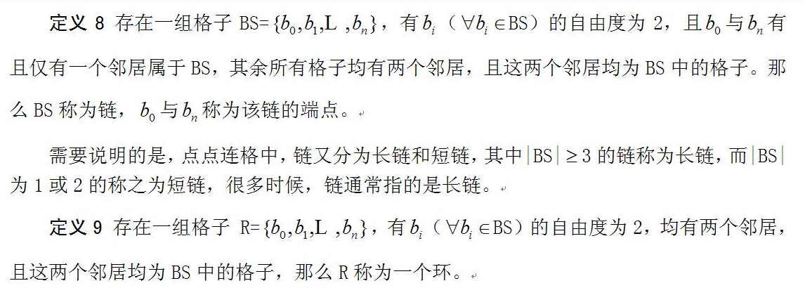
相关定义

Slide 25
长链、短链与环
21，22，23，18，13，14，15号格子构成一条长链，
6，11号格子构成一条短链，
19，20，24，25号格子构成一个环。
6和11号格子的两条非公共边占据后，就构成了一个2C型。

Slide 26
12.2 点点连格棋机器博弈系统策略分析
一般点点连格棋的对弈过程中，长链和环是高频率出现的两种形状，而对于长链和环的处理也是取胜的关键之一。而通常，这两种形状的处理出现在残局（Final Phase）阶段。
开局是生成长链、短链和环的预备期，中局是着手生成这三种形状，而开局和中局一般不会在链或者环里动作，偶尔会出现捕获C型格的情况。
长链的个数的奇偶性通常是决定胜负的关键，如果条件足够宽松可以控制长链的条数的时候，我们必须掌握长链定理。

Slide 27
重要定理
定理1：Dots+doublecrosses=Turns
通常情况下，最后捕获格子的一方获胜。
于是，对于先手而言，总换手次数为奇数时获胜；
对于后手而言，总换手次数为偶数时获胜。
开局记一次换手。
定理1用以计算结束前的换手次数。

Slide 28
重要定理
定理2（长链法则）：
1. 换手数为偶数时，先手方应力图形成偶数条长链，而后手方应力图形成奇数条长链；
2. 换手数为奇数时，先手方应力图形成奇数条长链，而后手方应力图形成偶数条长链。

Slide 29
重要公式
可能形成双交数目的计算公式
doublecrosses=longchain-1+2*circle

Slide 30
长链定理
定理1 无论初始棋盘的尺寸如何，总有以下式子成立：
Dots+Doublecrosses=Turns （1）
其中，Dots指的是初始棋盘点的个数，Doublecrosses指的是棋局结束时，共形成的2C型的个数，Turns指的是棋局结束时，共经历了多少轮的走棋。定理2被称为长链定理，它是Berlekamp对定理1的一个推论。
定理2 如果棋盘共有奇数个点，则先手方应当形成奇数条长链以取胜，后手方应形成偶数条长链以取胜；若棋盘共有偶数个点，则先手方应当形成偶数条长链，后手方应形成奇数条长链以取胜。

Slide 31
引理1 在点点连格对弈过程中，最后一轮的走棋方是强迫对手率先进入长链或者环中走棋的一方。
对于6×6的点点连格棋，共有36个点，即点的个数为偶数，所以先手方应当极力形成偶数条长链，后手方应致力于形成奇数条长链。
通常一条长链或者过多的长链在实际博弈中是不易形成的，故开局时，先手方一般考虑2条或者4条长链的情况，而后手方可以搜索利于形成3条或者5条长链的着法。

Slide 32
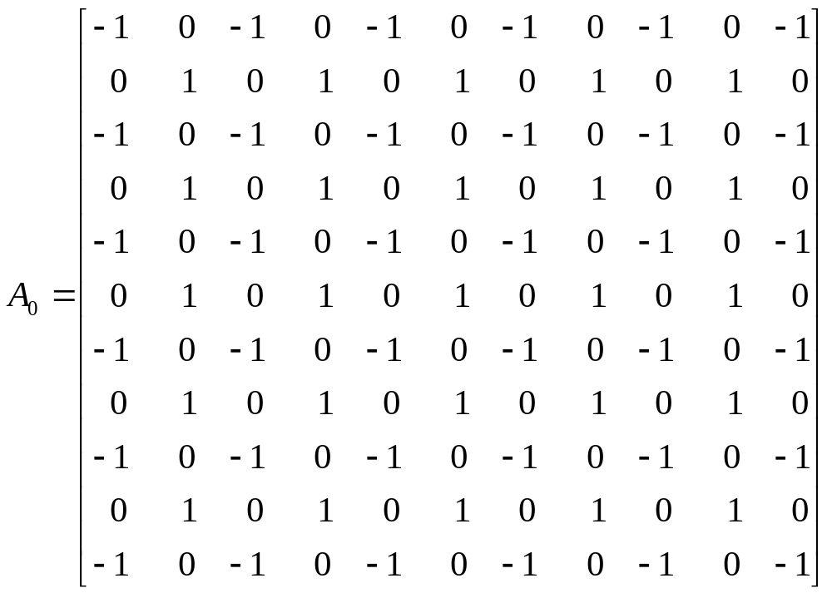
12.3 点点连格棋机器博弈系统数字表示

Slide 33

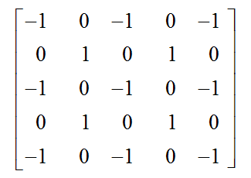
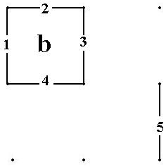
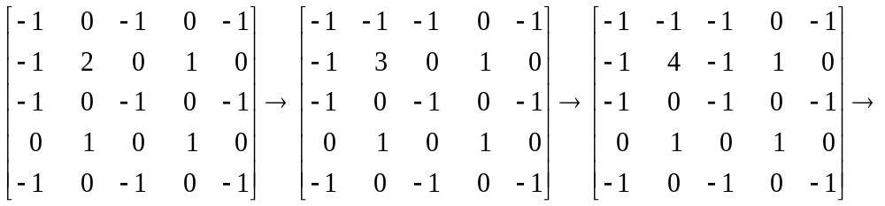
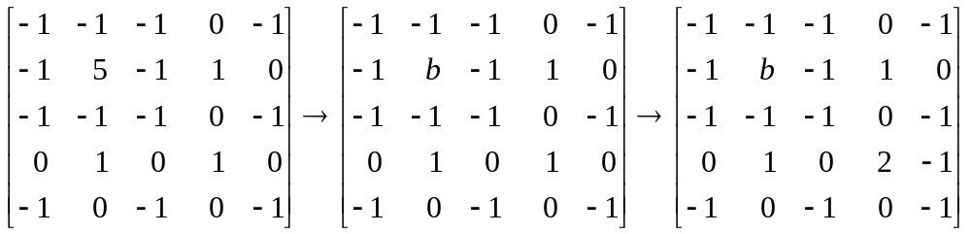

Slide 34

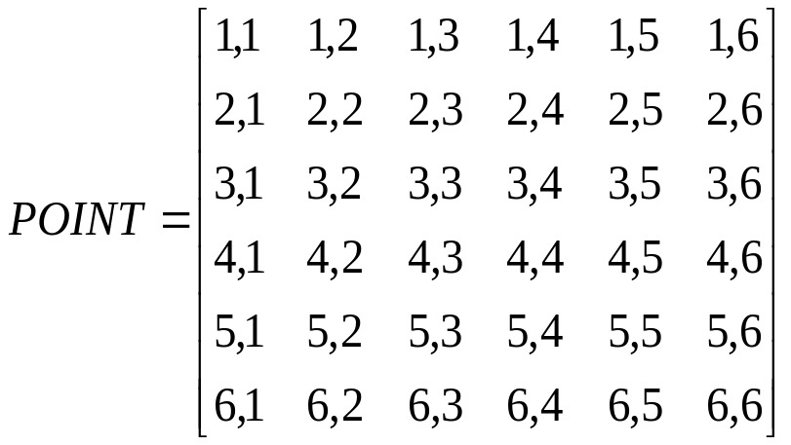
着法的表示
着法是填入水平或竖直相邻两点尚未连接的边，故应该以相邻两点坐标来描述。
点阵坐标矩阵
着法表示
需要实现从点阵矩阵到棋局矩阵的映射（变换）。

Slide 35
棋局各阶段的博弈策略
开局：棋盘划分，板块规划，目标是保证板块的奇偶性， 符合长链定理。
注意：每个长链需要两个开口的边界
中局：以长链定理为核心，让格、短链及环配合
残局：贪婪还是让格走法的考虑。
出发点：比分差距小的叶子？

Slide 36
重要着法
1：贪婪(greedy)走法
不放过每一个可以形成格子的着法。
只考虑眼前利益。
2：让格走法(loony): 构成doublecross
争取最后“收秋”，故意作成双交，保证最后捕获的格子多。

Slide 37
在游戏软件的编写中
提高素质！
让创新的火花
在机器博弈中迸发！
联系：computergames@ise.neu.edu.cn
http://www.aigames.cn/

